Slide 1
24. Sonntag im Jahreskreis
Herzlich willkommen
12. September 2026

Slide 2
24. Sonntag im Jahreskreis
8481 | 7161 | 8482
1748 | 186 | 1762
7163 | 853 | 405

Slide 3
Eröffnung
848
1

Slide 4
Kyrie
154

Slide 5
Gloria
716
1

Slide 6
Antwortpsalm
848
2

Slide 7
Antwortpsalm
Wo die Güte wohnt,
wo Friede herrscht,
wo Liebe lebt:
da ist unser Gott

Slide 8
Ruf vor dem Evangelium
174
8

Slide 9
Glaubensbekenntnis
586
2

Slide 10
Gabenbereitung
186

Slide 11
Gabenbereitung
2. Herr, wir bringen uns selber dir zum Opfer hier und jetzt.
Herr, schenk uns deine Gnade, die uns erhebt zuletzt.

Slide 12
Sanctus / Heilig
716
2

Slide 13
Agnus Dei / Lamm Gottes
716
3

Slide 14
kommunion
853

Slide 15
kommunion
In deine Hände, Vater,
vertraue ich meinen Geist.

Slide 16
Danklied
405

Slide 17
Danklied
2. In deine Hände, Vater, vertraue ich meinen Geist.

Slide 18
Schlusslied
455
4

Slide 19
Auszug / Mariengruss
711
7

Slide 20
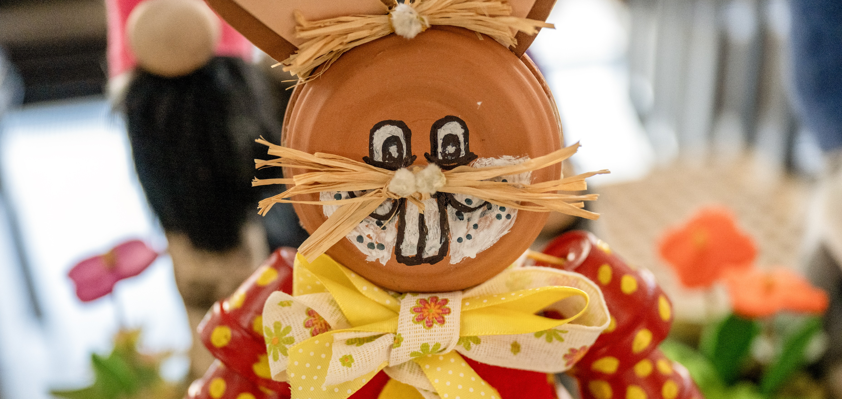
Herzliche Einladung
22. März 2026 - Ostermarkt
Zum Suppenessen.

Slide 21
Wir wünschen einen gesegneten Sonntag
Auf wiedersehen
und eine gute Woche.

